Slide 1
Портфолио ученика начальной школы
Презентацию выполнила учитель начальных классов
Довбня С.В.

Slide 2
Создание Портфолио – это увлекательная совместная кропотливая работа детей и их родителей. Портфолио достижений обучающегося – это средство предъявления собственных достижений обучающегося для их оценки в определенный период времени.

Slide 3
Общие положения
Портфолио - это способ фиксирования, накопления и оценки индивидуальных образовательных достижений обучающихся в период его обучения с 1 по 4 классы.
Портфолио дополняет традиционные, контрольно-оценочные средства и позволяет учитывать результаты, достигнутые обучающимися в разнообразных видах деятельности: учебной, творческой, социальной, коммуникативной и других.
Портфолио является основанием для составления рейтингов выпускников начальной школы, для подготовки карты представления ученика при переходе на вторую ступень обучения.

Slide 4
Цель «портфолио»:
- представить отчёт по процессу образования учащихся, увидеть «картину» значимых образовательных результатов в целом;
обеспечить отслеживание индивидуального прогресса ученика в широком образовательном
контексте;
продемонстрировать его способности практически применять приобретенные знания
и умения.

Slide 5
Задачи:
- поддерживать высокую учебную мотивацию учащихся;
- поощрять их активность и самостоятельность, расширять возможности обучения и самообучения;
- развивать навыки рефлексивной и оценочной (самооценочной) деятельности учащихся;
- формировать умение учиться - ставить цели, планировать и организовывать собственную учебную деятельность.

Slide 6
Оформление «портфолио».
Портфолио оформляет обучающийся под руководством классного руководителя и родителей в соответствии со структурой, принятой в ОУ
При оформлении портфолио должны соблюдаться следующие требования:
-систематичность и регулярность ведения портфолио - 1раз в четверть/полугодие;
-достоверность сведений, представленных в портфолио;
-аккуратность и эстетичность оформления;
-разборчивость при ведении записей;
-целостность и эстетическая завершенность представленных материалов;
-наглядность;
-сохранность портфолио ( по усмотрению ОУ).
Образовательные достижения обучающегося и все необходимые сведения фиксируются в портфолио в течение года.
Обучающийся имеет право включать в портфолио дополнительные разделы, материалы, элементы оформления, отражающие его индивидуальность.

Slide 7
Структура и содержание «портфолио».

Slide 8
Первый раздел «Мой мир» включает в себя следующие рубрики:
1. «Мое имя» – информация об имени и фамилии ребенка. Ребенок также указывает дату своего рождения, день именин. 2. «Моя семья» – здесь ребенок рассказывает о каждом члене семьи, об общих увлечениях, о любимых семейных праздниках. 3. «Моя родословная» – ребенок при помощи родителей рисует древо семьи. Подписывает фамилии, имена, отчества и степень родства всех членов семьи. Если возможно размещает их фотографии.

Slide 9
4. «Мой город» – рассказ о родном городе, о его интересных местах, о происхождении улицы, на которой живет ребенок. Здесь же ребенок рисует схему безопасного маршрута от дома до школы. 5. «Мои увлечения» – небольшой рассказ о том, чем увлекается ребенок, какие кружки и секции посещает. 6. «Моя школа» – рассказ о школе, педагогах, своих любимых уроках по принципу «мне нравится ..., потому что ...». 7. «Мои цели» – с помощью учителя или родителей ребенок формулирует цели на каждую четверть. По итогам четверти и учебного года оценивает степень их достижения.

Slide 10
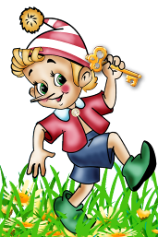
Я расскажу вам о себе...
ПОРТФОЛИО

Slide 11
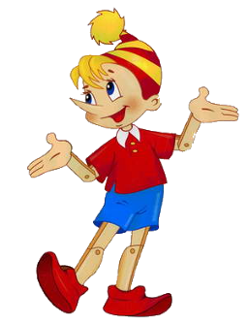
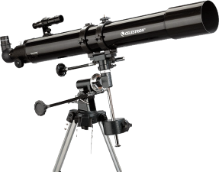
Мои увлечения
Мои достижения

Slide 12
Второй раздел «Моя учеба». Ученик наполняет этот раздел удачно написанными контрольными работами, интересными проектами, отзывами о прочитанных книгах, графиками роста скорости чтения.
Третий раздел «Моя общественная жизнь». В данном разделе ребенок рассказывает о своих поручениях, обязанностях в школе, о своей помощи по дому. Здесь же могут размещаться отзывы родителей о помощи ребенка членам семьи.

Slide 13
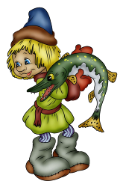
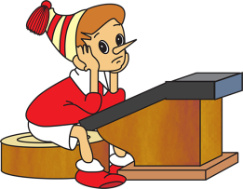
Мои успехи в учёбе
Люблю читать
Математика
Русский язык
Окружающий мир
Иностранный язык
Привет!
Hello!

Slide 14
Четвертый раздел «Мое творчество». В этот раздел ребенок помещает свои творческие работы: рисунки, сказки, стихи. Если ребенок гордится какой-то объемной поделкой, он помещает ее фотографию.
Пятый раздел «Мои впечатления». В данном разделе ребенок вкладывает свои отзывы от экскурсий, посещения театра, о мероприятиях и т.д.

Slide 15
Шестой раздел «Мои достижения». Здесь размещаются грамоты, сертификаты, дипломы, благодарственные письма, итоговые оценки по предметам базисного учебного плана. Седьмой раздел «Самооценка моей деятельности за год». В этом разделе ребенок подводит итоги за год.

Slide 16
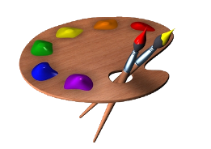
В Портфолио ученика начальной школы главным является подраздел «Моё творчество», а не «Мои достижения». Именно ему следует уделять больше внимания и постоянно заполнять новыми материалами. И не нужно называть Портфолио «Дневником достижений», чтобы учёба для вашего ребенка не превратилась в гонку за отличными отметками, грамотами и дипломами.
Моё творчество

Slide 17
Анкета для родителей
Нравится ли Вашему ребенку участвовать в проекте «Портфолио»?
Какие значительные события, по Вашему мнению, в жизни Вашего ребенка определяют сегодня его будущее?
Чем нравится заниматься Вашему ребенку (чем он увлекается)?
Знаете ли Вы, какие профили обучения (10-11 классы) интересны Вашему ребенку? Они совпадают с Вашими предпочтениями?
Какие способности, личные качества, знания, умения есть у Вашего ребенка для обучения по интересующему его профилю?
Чего, по Вашему мнению, не хватает Вашему ребенку для обучения по интересующему его профилю?
Обсуждаете ли Вы будущее с Вашим ребенком? Чего бы он хотел добиться в будущем (через 5, 10. 20 лет)?

Slide 18
Рекомендации родителям по ведению портфолио
Помогите ребенку тщательно отобрать материал по каждому разделу портфолио (в соответствии с принятой структурой).
Обсудите, что получилось при выборе материала, что вызвало трудности, по какому принципу была организована информация в каждом разделе портфолио.
Расскажите ребенку, что вызывает у Вас чувство гордости при знакомстве с материалами портфолио.
Демонстрируйте его достижения перед другими членами семьи, родственниками, знакомыми.
Поощряйте упорство и проявление характера в достижении целей по работе с портфолио.
Посоветуйтесь с ним, что бы мог ребенок Вам рекомендовать для формирования Вашего профессионального портфолио (паспорта карьеры).
Формируйте привычку доводить начатое дело до конца, даже если придется чем-то жертвовать.

Slide 19
Девизом работы с портфолио ученика начальной школы должна стать фраза: "Каждодневный творческий процесс ученика должен быть зафиксирован".

